Slide 1










UBND PHƯỜNG VIỆT HƯNG
TRƯỜNG MẦM NON VIỆT HƯNG
LĨNH VỰC PHÁT TRIỂN NHẬN THỨC
Số lượng 4 và chữ số 4
LỚP MẪU GIÁO NHỠ B1

Slide 2

Trò chơi :
Đố bạn tìm được

Slide 3

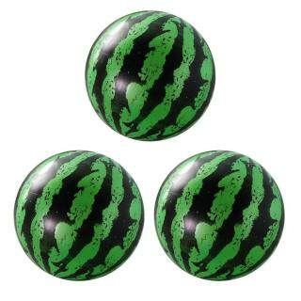
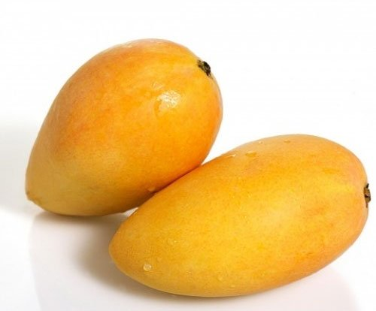
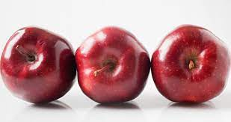


1
3
2

Slide 4

Hoạt động nhận thức
Số lượng 4 và chữ số 4

Slide 5

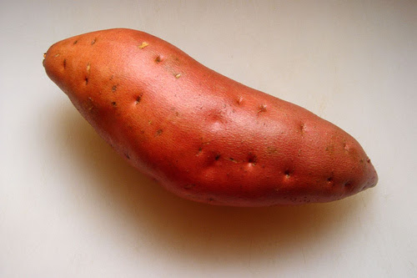



4

Slide 6
4

Slide 7
1
2
3
4

Slide 8
Trò chơi :
Nhìn nhanh - đoán đúng

Slide 9
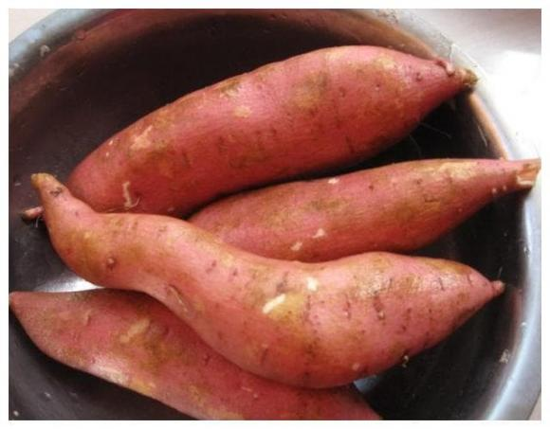

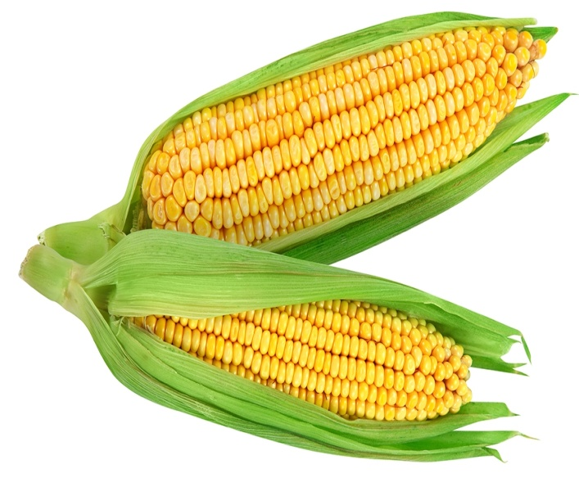

Slide 10

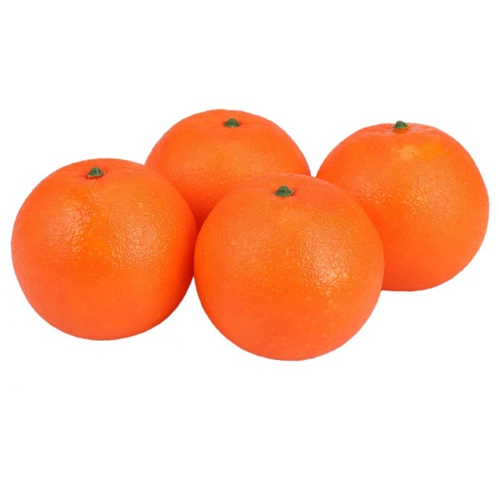

Slide 11
Trò chơi :

Slide 12




3
1
4
2

